Slide 1

Predikcija popunjenosti
hotela
Lumen Data Science 2023/2024
Tim: Room404
Članovi: Matija Kukić, Ivan Džanija, Dora Baričević, Valentina Vidović

Slide 2
Opis problema
Razvoj modela za predviđanje popunjenosti hotela
Skup podataka o rezervacijama hotela 2008. i 2009. godine
Pronalaženje trendova koje prate podaci
Važnost predikcije popunjenosti:
Ključna za optimizaciju operacija, prihoda i zadovoljstva gostiju.
Utječe na donošenje poslovnih odluka i raspodjele resursa

Slide 3
Pregled i priprema podataka

Slide 4
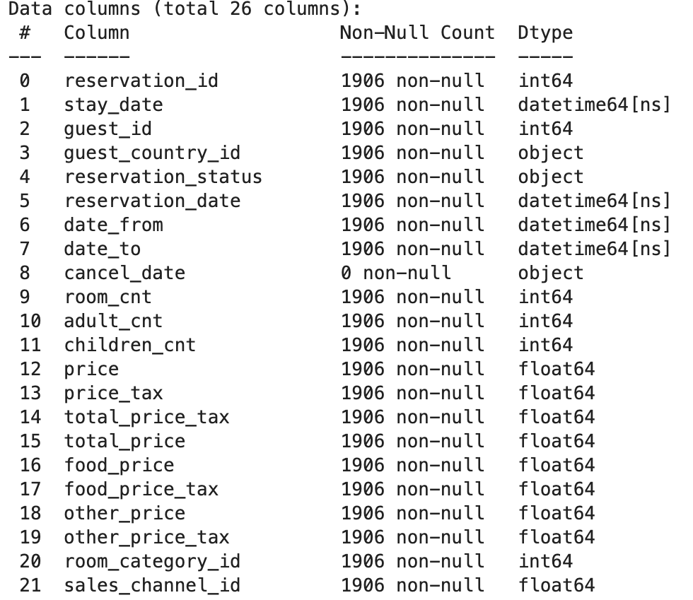
Nazivi i opisi stupaca
tip podatka
naziv stupca

Slide 5
Čišćenje podataka
datum dolaska prije datuma rezervacije
datum kreiranja poslije datuma brisanja rezervacije
datum otkazivanja nakon datuma odjave
ponovljeni podaci po id-u (posebni zapis za svaki dan boravka)
outliers (broj djece po rezervaciji)

Slide 6
Osmišljanje značajki
duljina boravka - značajka
ukupan broj gostiju - značajka
events tablica
broj rezervacija na dani datum
broj popunjenih soba po danu - podatak koji ćemo predviđati

Slide 7
Opis podataka i ključna opažanja

Slide 8
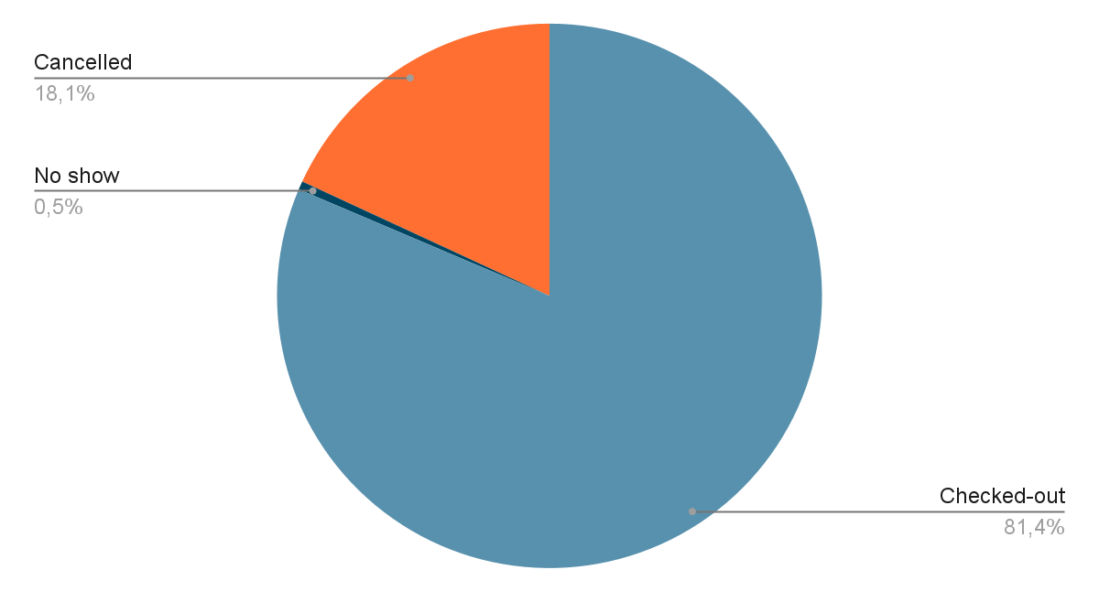
Status rezervacije
za treniranje modela promatramo samo rezervacije sa statusom Checked-out

Slide 9
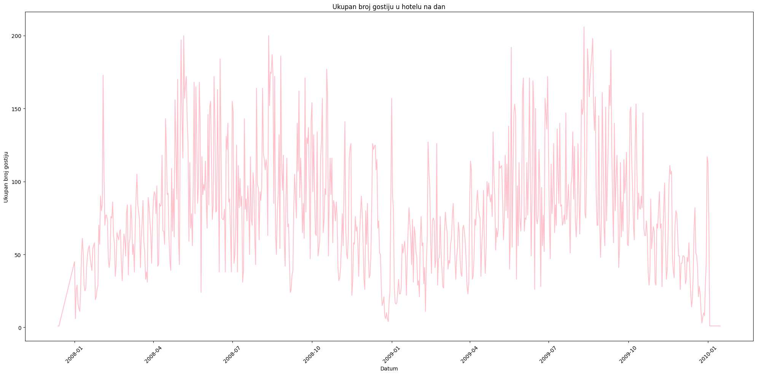
Broj gostiju u hotelu po danu
sezonalnost podataka (dan u tjednu, akademsko razdoblje…)
oscilacije u podacima i potencijalni gubitak podataka
blagdani i praznici (npr. Nova Godina, Riječki festival…)

Slide 10
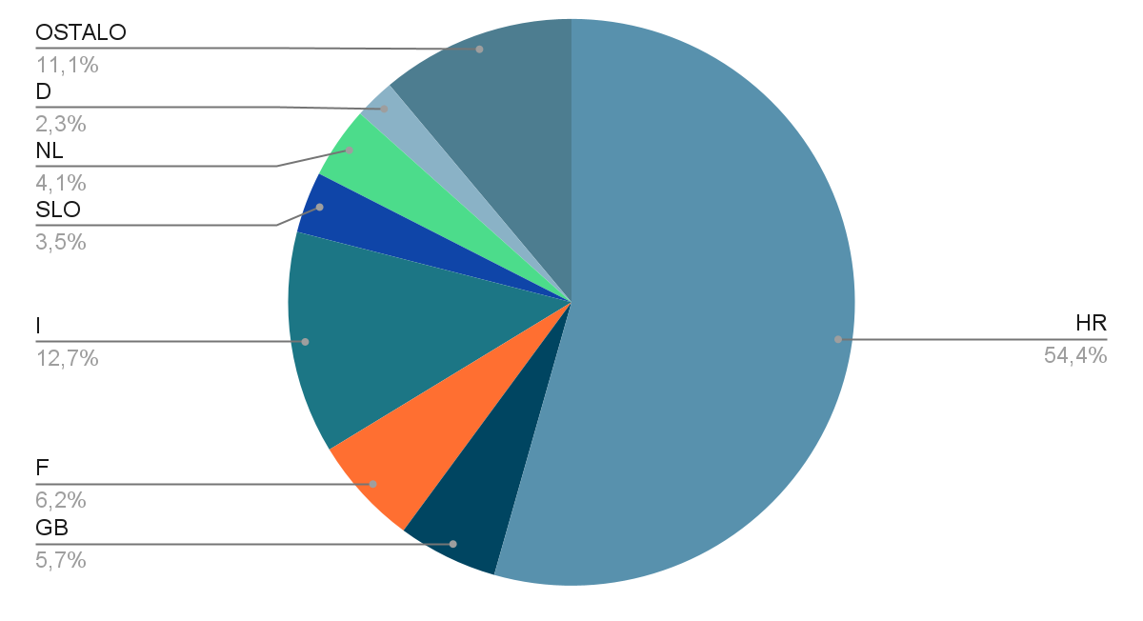
Zemlja gosta
U events tablici koristimo blagdane i neradne dane zemalja 6 statistički najznačajnijih zemalja

Slide 11
Obrada i transformacija podataka

Slide 12
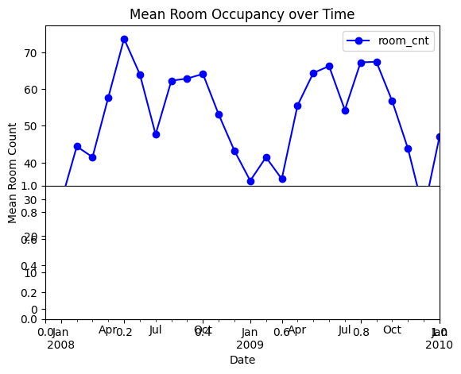
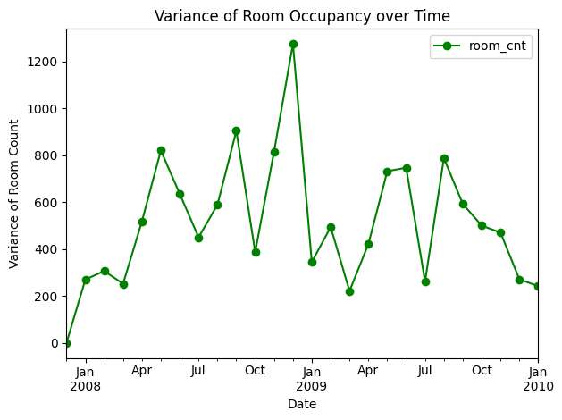
Provjera sezonalnosti
inicijalno izražena sezonalnost i oscilacije

Slide 13
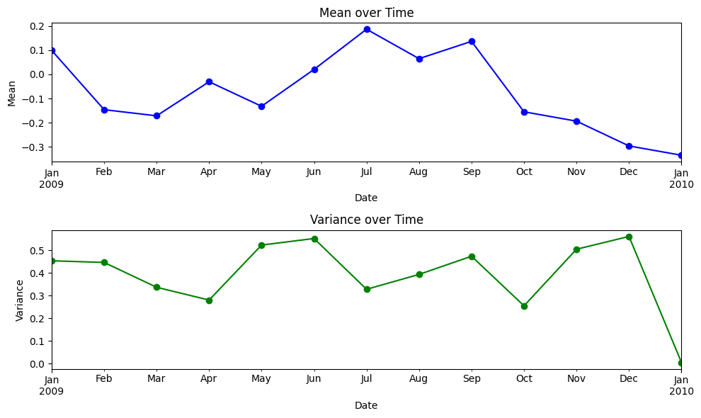
Prilagodba podataka
logaritmiranje i diferenciranje podataka

Slide 14
Odabir modela

Slide 15
Testirani modeli
ARIMA
LSTM
Prophet
SARIMA
SARIMAX

Slide 16
Odabrani model: SARIMA
Sezonalnost podataka
Točnost predikcije - graf reziduala, RMSE
Jednostavnost implementacije
Pogodna za vremenske serije

Slide 17
Usporedba s ostalim modelima
ARIMA: nedostatak sezonalne komponente
LSTM: zahtjeva veći broj podataka, kompleksnost
Prophet: zahtjeva veći broj podataka
SARIMAX: nije dala značajno bolje rezultate od SARIMA modela

Slide 18
Razvoj i treniranje
modela

Slide 19
Python, Jupyter notebooks
libraries: statsmodels, pmdarima
Određivanje parametara:
ACF - određivanje Moving Average komponenti
PACF - određivanje Auto Regression komponenti
auto_arima
sezonski period - godišnje, tjedno
Evaluacija performanci modela pomoću RMSE i grafa reziduala

Slide 20
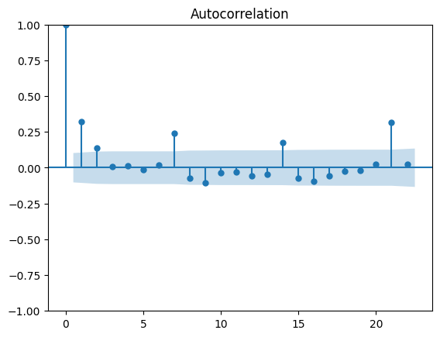
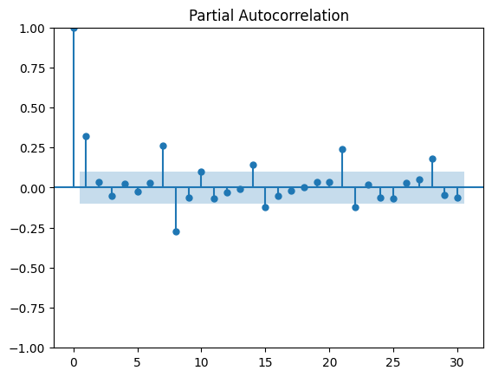
ACF i PACF grafovi
vidljiva značajnija korelacija na svakom 7 podataku
preciznije izračunavanje parametara s auto_arima

Slide 21
Rezultati i analiza

Slide 22
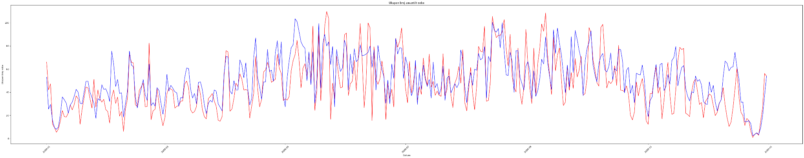
Usporedba predikcije sa testnim podacima
crveno - predikcija
plavo - testni podaci (korišten prosječan broj gostiju za datum kroz skup podataka )

Slide 23
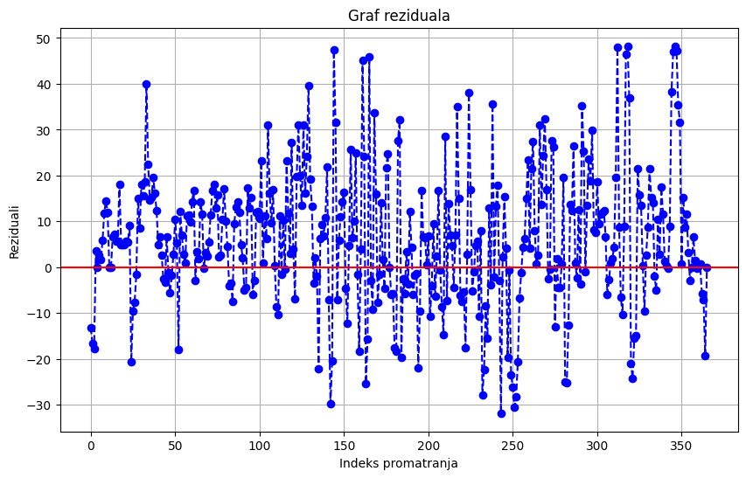

Slide 24
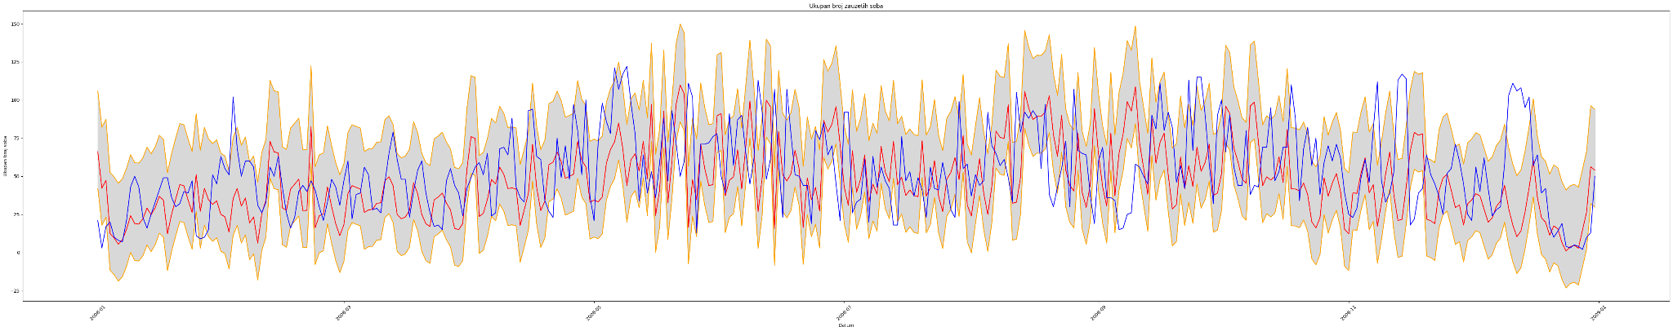
Konformalno predviđanje
95% interval pouzdanosti
intervali izračunati iz kvantila dobivenih reziduala

Slide 25
Implementacija
FastAPI
Streamlit
Docker Compose za web aplikacije
Endpoints:
GET - metoda s porukom dobrodošlice
POST - metoda koja analizira parquet datoteku i izrađuje predikcije

Slide 26
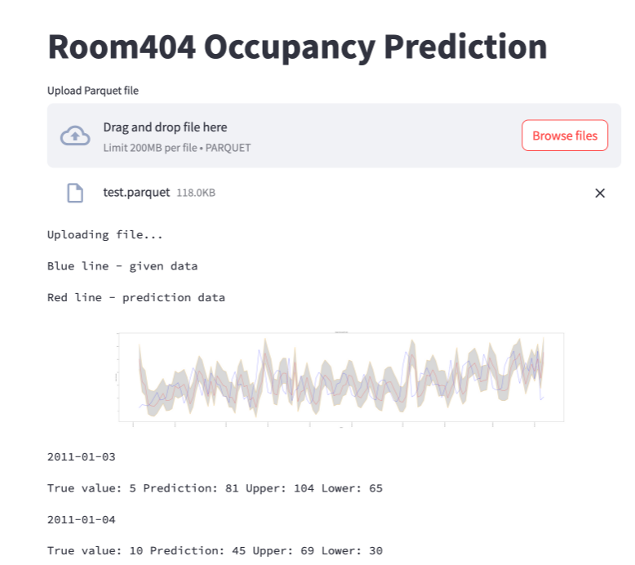

Slide 27
Budući koraci
Korištenje višedimenzionalnog modela (SARIMAX)
Treniranje kompleksnijeg modela konformalne predikcije
Proširenje skupa podataka
Predviđanja ostalih parametara
Feedback menadžera i korisnika modela

Slide 28

HVALA NA SLUŠANJU!
C

